Slide 1
Automatika
Klasszikus szabályozás elmélet
IV.
Stabilitás vizsgálatok
Óbudai Egyetem
Dr. Neszveda József

Slide 2
Stabilitás vizsgálati módszerek
Az egyhurkos LTI szabályozási kör vizsgálati módszerei

Slide 3
Az egyhurkos zárt szabályozási kör stabilitás vizsgálata
Definíció: Stabil az egyhurkos zárt szabályozási kör, ha bizonyos idő elteltével pontosan vagy véges hibával képes követni az alapértéket azután, hogy impulzus jellegű gerjesztés kibillenti az egyensúlyi helyzetéből.
Y+y(t)
W+w(t)
t

Slide 4
Stabilitás vizsgálat a zárt szabályozási kör alapjel átviteli függvénye alapján

Slide 5
Az egyhurkos zárt szabályozási kör stabilitás vizsgálata
Az egyhurkos szabályozási kör gerjesztő jele lehet az alapjel impulzus jellegű változása, vagy a hurok bármely pontját (szakasz, végrehajtó, távadó) érő impulzus jellegű zavarás.
Jól műszerezett rendszerben a végrehajtó és az ellenőrző jel nem tartalmazz zavarösszetevőt!
A stabilitás vizsgálható:
A zárt szabályozási kör alapjel átviteli függvénye alapján.
A felnyitott hurok átviteli függvénye alapján.

Slide 6
A karakterisztikus egyenlet és az átviteli függvények polinom alakjainak kapcsolata
A zárt szabályozási kör bármely átviteli függvénye alakra rendezhető , ahol az N(s) a számláló,
a D(s) a nevező polinomja. Például:
A zárt szabályozási kör bármely átviteli függvényének D(s) nevező polinomja azonos, ezért a zárt szabályozási kör bármely gerjesztő jelre felírt differenciál egyenletének karakterisztikus egyenlete azonos!

Slide 7
Pólusok és zérusok
A D(s) nevező polinom gyökeit pólusoknak,
az N(s) számláló polinom gyökeit zérusoknak nevezik.
Ha a nevező polinom D(s) gyökei, vagyis a pólusok, negatív valós részűek, akkor a szabályozási kör stabil.
Az időtartománybeli minőségi jellemzőket a zárt szabályozási kör alapjel változásához tartozó átmeneti függvényhez rendeltük, ezért a stabilitás vizsgálatot az operátoros tartományban célszerű az alapjel átviteli függvényhez rendelni, mert így a pólusok és zérusok elrendezéséből következtetni lehet az idő-tartománybeli minőségi jellemzőkre.

Slide 8
Stabilitás vizsgálat a zárt szabályozási kör átviteli függvénye alapján
Stabil az egyhurkos szabályozási kör, ha a pólusai valósrésze negatív. A stabilitás határhelyzete, amikor legalább egy pólus valósrésze nulla.
A komplex számsíkon a pólusokat x, a zérusokat o szimbólummal szokás jelölni.
Im
x
o
x
Re
x
Ha a karakterisztikus egyenlet gyökei negatív valós részűek, akkor a tranziens jelek lecsengőek, azaz elegendő idő elteltével nulla értékűek!
Minimál fázisúnak nevezik a szabályozási kört, ha minden zérusa negatív valósrészű.

Slide 9
Példa
MATLAB parancs: Gyr=feedback(Gc*Ga*Gp,Gt)

Slide 10
A példa folytatása
MATLAB parancs: pole(Gyr)
Az eredmény négy tizedes jelig van megadva, de elég három értékes jegy (ezrelékes pontosság)!
p1=-10,5 ; p2=-1,25+2,04i ; p2=-1,25-2,04i ; p4=-0,2
A roots([den]) parancs használatakor a nevező együtthatóiból kreált vektort kell megadni a parancs operandusaként. MATLAB parancs: roots([1.25 16.5 43.25 83 15])
A zpk(Gyr) parancs használatakor a zérusokat is megkapjuk.

Slide 11
A zárt szabályozási kör pólus-zérus elrendezése és az időállandói
A gyökök komplex számok, de lehet csak valós része.
A konjugált komplex gyökpárok egymás tükörképei.
A gyökök origótól mért távolságának reciprok értéke a rendszer időállandói.
Valós negatív pólus esetén:
Komplex pólus esetén:
Im
p_{j}
x
p_{k}
Re
x
o
p_{j+1}
x

Slide 12
A szabályozási kör időtartománybeli minőség jellemzői a pólus-zérus elrendezés alapján
Ha valamennyi pólus valós, akkor a T_{a5%} szabályozási idő számítható a pólusok és az origó α_{k} távolságaiból:
Im
x
x
o
x
Re
Az α_{k} távolságok a pólusok abszolút értéke.
Akkor egyenlő a T_{a5%} szabályozási idővel, ha a rendszer egytárolós . Több egymáshoz közeli időállandó esetén a T_{a2%} szabályozási idő is kisebb lehet az időállandók összegének ötszörösénél.

Slide 13
Gyökhely görbe, pólus zérus elrendezés
A gyökhely görbe a K_{C} hurokerősítés függvényében történő pólus, zérus vándorlást ábrázolja.
MATLAB parancs: rlocus(Gyr)
x
x
x
x
A pólus zérus elrendezés konkrét paraméterek esetén mutatja meg a pólusok és a zérusok helyét.
MATLAB parancs: pzmap(Gyr)
Notes:
Root locus diagram: gyökhely görbe
Root loci: gyökhely

Slide 14
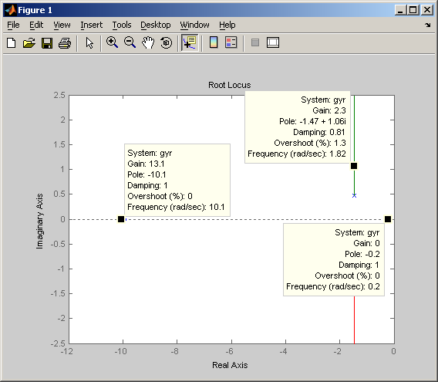
Gyökhelygörbe (Root-locus) diagram
Figyelem: Az ábra K_{C} = 1 kiindulási érték mellett lett felvéve.

Slide 15
Stabilitás vizsgálat a felnyitott hurok átviteli függvénye alapján

Slide 16
A szabályozási kör felnyitott hurokátviteli függvényéhez tartozó szakkifejezések
A felnyitott hurokátviteli függvény a szabályozási kör rendelkező és ellenőrző jele közötti jelátviteli tagok szorzata.
A vágási (gain crossover) körfrekvencia az a körfrekvencia ahol az amplitúdó átvitel értéke 1.
A fázis-kereszteződési (phase crossover) körfrekvencia az a körfrekvencia ahol fázistolás -180º.
Van fázistartalék (pm) ha teljesül: (fázistolás a vágási körfrekvenciánál) + 180º érték pozitív.
Van erősítéstartalék (gm) ha teljesül: a fázis-kereszteződési körfrekvenciához tartozó erősítés reciprok értéke nagyobb, mint 1.

Slide 17
Minimál fázisú rendszerek
Ha egy rendszer az adott időállandók mellett a lehető legkisebb negatív fázistolással rendelkezik, akkor azt minimál fázisúnak nevezik.
A minimál fázisú rendszerek holtidő nélküliek és csak a bal félsíkon vannak pólusaik és zérusaik.
Lehet stabil a rendszer, ha a felnyitott hurokátviteli függvénynek van a jobboldalon pólusa és/vagy zérusa, illetve ha az alapjel átviteli függvényének van pozitív valós részű zérusa.
Nem minimál fázisú rendszer nem vizsgálható Bode diagrammal!

Slide 18
Példa
MATLAB parancs: bode(G0)
(A felrajzolt Bode diagramon a jobb egérgombbal megnyitott lehetőségekből kiválasztjuk a „Characteristics” menüt, majd kijelöljük a „Minimum Stability Margins” opciót, akkor megjelenik a vágási és a fázis-kereszteződési körfrekvencia.)

Slide 19
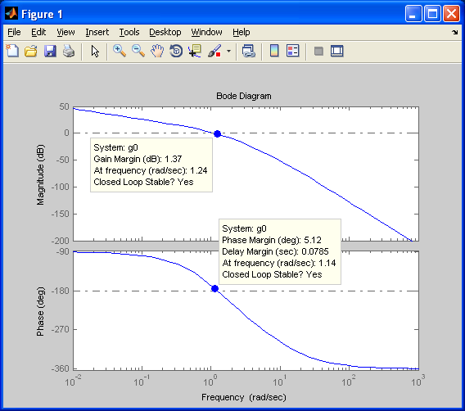
A példa felnyitott hurok átviteli függvénye

Slide 20
Stabilitás vizsgálat a szabályozási kör felnyitott hurokátviteli függvénye alapján
A leggyakrabban előforduló eset, amikor a felnyitott hurokátviteli függvénynek (G₀(s)) egy vágási és egy fázis-kereszteződési körfrekvencia értéke van.
A stabilitás definíciója:
Ha a vágási körfrekvencián van fázistartalék és
a fázis-kereszteződési körfrekvencián van erősítés-tartalék, akkor stabil a szabályozási kör.
Ha több vágási körfrekvencia van, akkor valamennyinél kell lennie fázistartaléknak.
Ha több fázis-kereszteződési körfrekvencia van, akkor csak a legnagyobb értékű fázis-kereszteződési körfrekvencián kell meglennie az erősítés-tartaléknak.

Slide 21
Stabilitás vizsgálat a szabályozási kör felnyitott hurokátviteli függvénye alapján
Ha a felnyitott hurokátviteli függvénynek (G₀(s)) van pozitív valósrészű gyöke, akkor a teljes Nyquist stabilitási kritériumot lehet csak alkalmazni.
Figyelem: Ehhez kell a virtuális negatív körfrekvencia értékekhez tartozó felnyitott hurok átviteli értékeit is ábrázolni!

Slide 22
Kérdések
Mikor alkalmazható vezérlés? Mi a szabályozás elve? Mi a modellalkotás menete és mi a különbség a szürke és a fekete doboz modell között?
Mit nevezünk jelnek és mit jellemzőnek. Melyek az iparban leggyakrabban alkalmazott szabványos jeltartományok? Hogyan tesszük dimenzió nélkülivé a jeleket, jellemzőket?
Mi az automatizálás célja? Mi a jelátvivő tag? Melyek a blokk diagram modell grafikus elemei? Mi a blokk diagram előnye és mik a korlátai?

